Slide 1
Problem F:
ICPC Teams
2015/04/19
JAG Spring Contest 2015
原案: 保坂
問題文：大橋
解答：大槻、大橋、保坂
解説: 大槻

Slide 2
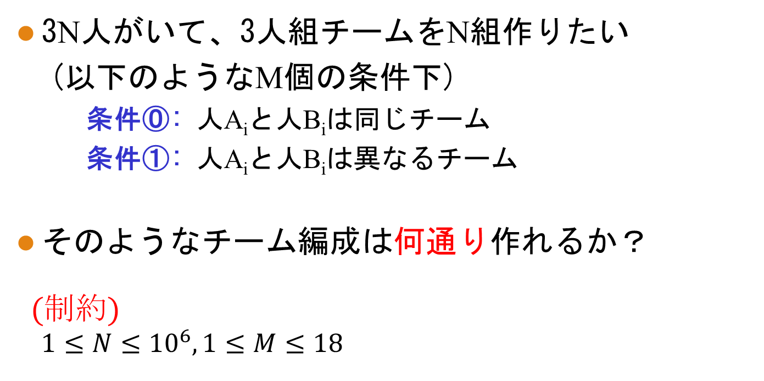
問題概要
3N人がいて、3人組チームをN組作りたい
(以下のようなM個の条件下)
  条件⓪: 人A_{i}と人B_{i}は同じチーム
  条件➀: 人A_{i}と人B_{i}は異なるチーム
そのようなチーム編成は何通り作れるか？
(制約)
$1≤N≤{10}^{6}, 1≤M≤18$

Slide 3
サンプル
N = 2(6人), M = 2(1と2は同じ, 3と4は異なる)
  A. 2通り
  { (1, 2, 3), (4, 5, 6) }
  { (1, 2, 4), (3, 5, 6) }

Slide 4
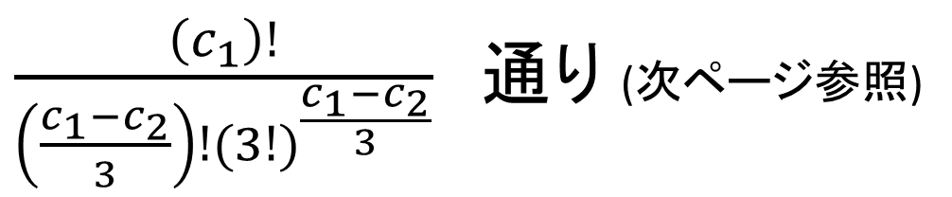
考察1
  条件⓪(同じチーム条件)だけなら簡単
  同じチーム条件の人々をグループ化したとき、サイズ1, 2の連結成分数をc₁, c₂とすると、
注意点:
  サイズ4以上の連結成分があったら、0通り
  c₁ < c₂だったら、0通り
$\frac{\left(c_{1}\right)!}{\left(\frac{c_{1}−c_{2}}{3}\right)!{(3!)}^{\frac{c_{1}−c_{2}}{3}}}$ 通り (次ページ参照)

Slide 5

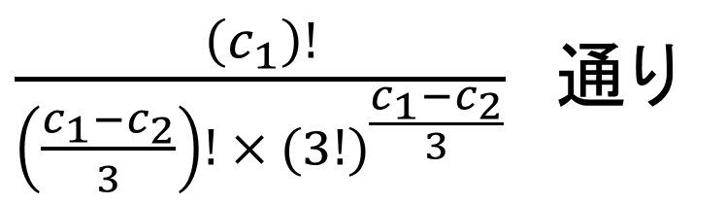
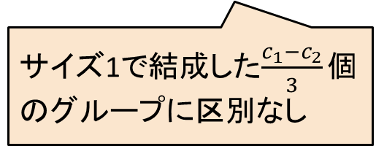
考察2
サイズ2の連結成分を並べておいて、
隙間を埋めつつサイズ1の連結成分を並べる
$\frac{\left(c_{1}\right)!}{\left(\frac{c_{1}−c_{2}}{3}\right)! {× (3!)}^{\frac{c_{1}−c_{2}}{3}}}$ 通り
サイズ1で結成した各グループ内の
3人の並びに区別なし
サイズ1で結成した$\frac{c_{1}−c_{2}}{3}$ 個
のグループに区別なし
・・・
・・・
※サイズ3の連結成分は
既にグループ結成しているので
考慮しなくてよい
c₂個
$\frac{c_{1}−c_{2}}{3}$ 個

Slide 6
想定解法: 包除原理
  異なるチーム条件は、包除原理によって消せる.
  例:
  (1, 2)が同じチーム, (3, 4), (5, 6)が異なるチームなら、
    ((1, 2)が同じチームとなる場合の数)
    - ((1, 2), (3, 4)が同じチームとなる場合の数)
    - ((1, 2), (5, 6)が同じチームとなる場合の数)
    + ((1, 2), (3, 4), (5, 6)が同じチームとなる場合の数)

Slide 7
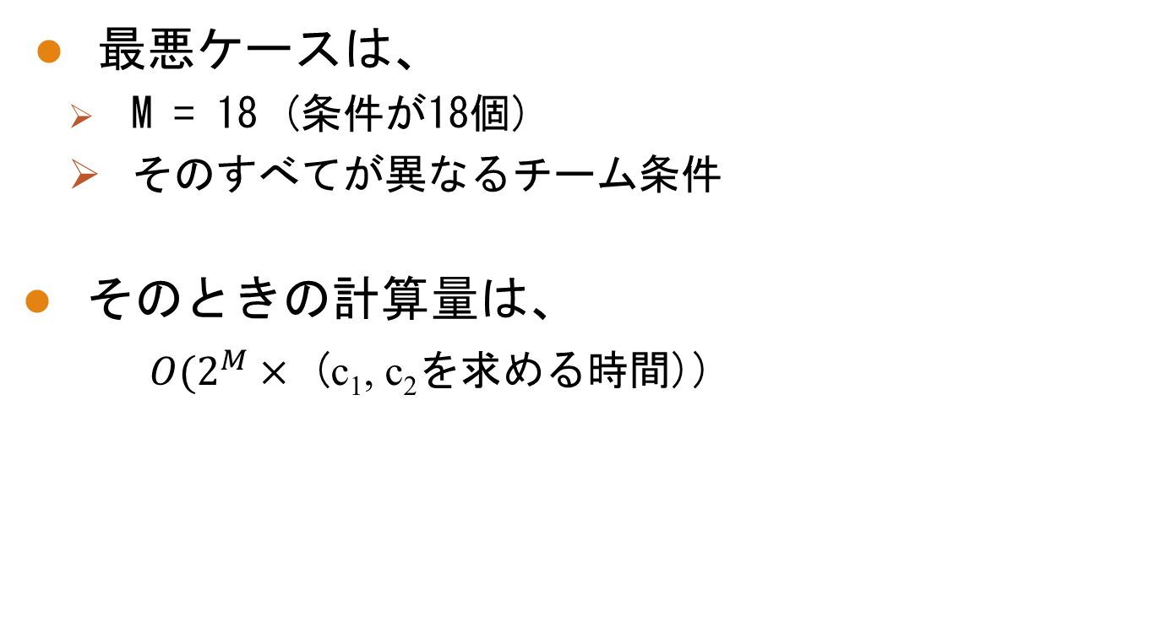
計算量
  最悪ケースは、
    M = 18 (条件が18個)
    そのすべてが異なるチーム条件
そのときの計算量は、
$O(2^{M}×$ (c₁, c₂を求める時間))

Slide 8
ジャッジ解
大槻 : 154行, C++
大橋 : 211行, C++
保坂 : 110行, Java

Slide 9
結果
First AC
  evima (00:34:32)
Accepted / Submissions
  13/33 (39 %)

